Slide 1

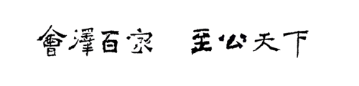
云南大学《 空间数据处理 》课程第一章
空间数据处理软件介绍
罗 新
云南大学 地球科学学院
邮箱: xinluo_xin@ynu.edu.cn
地址：地球科学学院1327办公室

Slide 2
目录
一
桌面GIS软件简介
二
QGIS软件矢量数据处理
三
QGIS软件矢量栅格交互处理

Slide 3
一、桌面GIS软件简介

Slide 4








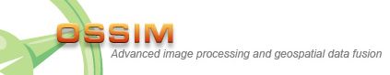
三、GIS软件简介
GIS桌面软件介绍
GIS软件一般指具有直观图形用户界面的开源GIS软件。早期软件一般不具有图形用户界面，为了便于软件的使用，一些GIS软件通过图形用户界面开发，降低了用户使用门槛，促进了GIS软件的更广泛应用。
非桌面GIS软件
桌面GIS软件

Slide 5

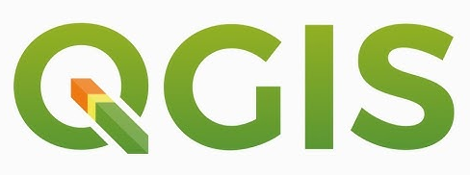
二、桌面软件QGIS
QGIS简介
QGIS （Quantum GIS）是开源地理信息系统桌面软件，开发者可以自行检阅与调整源代码， 并在开源协议保障下支持使用者自由免费使用的软件。
QGIS 跨平台的特性，可在 Linux、Mac OS和 Windows 上使用，支持多种的矢量、栅格数据、数据库及一些功能。
主要功能包括：数据可视化、投影转换、编辑、分析与制图等。
官方网站：https://qgis.org/
Notes:
1. 开源：源代码自由获取
2. Arcgis对linux、mac os平台支持不足。

Slide 6
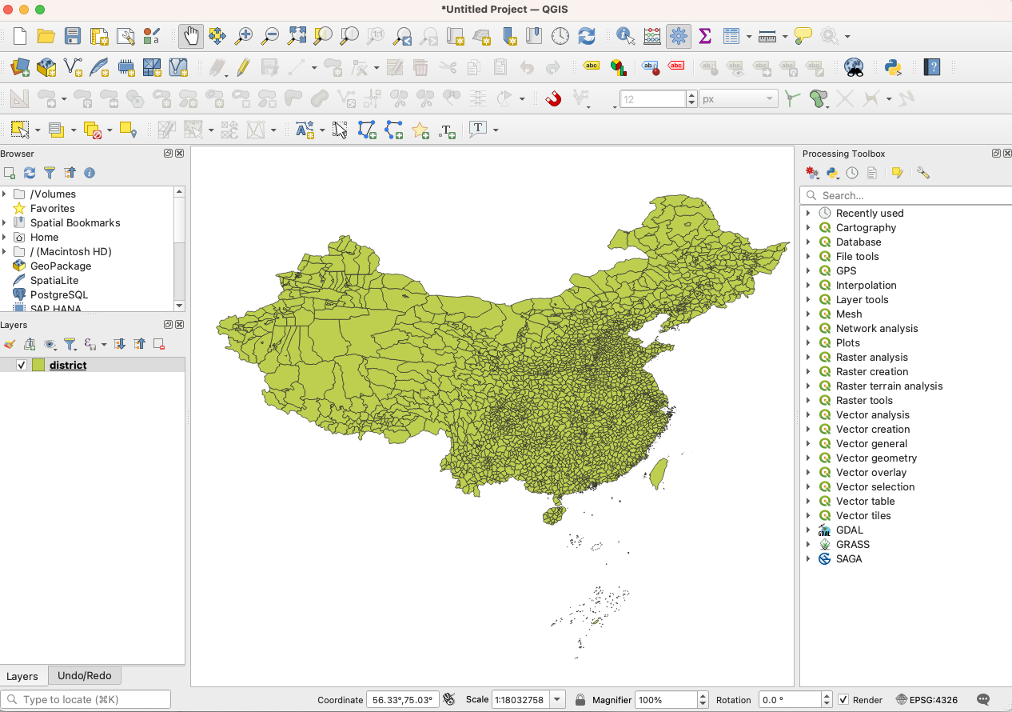
二、桌面软件QGIS
QGIS软件简介
菜单栏
工具栏
视图
工具箱
图层面板
状态栏
学习资料：https://docs.qgis.org/3.22/zh-Hans/docs/user_manual/introduction/qgis_gui.html
Notes:
专业软件一般布局，打开qgis软件说明。

Slide 7
二、QGIS软件矢量数据处理

Slide 8
二、桌面软件QGIS
练习1：数据读入及显示（矢量）
矢量数据概念：矢量数据使用点、线和面等基本几何对象来表示地理现象和空间关系的数据。
矢量数据类型：shapefile(.shp), geopackage(.gpkg), Keyhole Markup Language (.KML)
矢量数据构成：
位置信息
要素
几何
矢量数据
要素
大小、形状
属性
要素
Notes:
矢量数据格式：.shp，.gpkg等

Slide 9
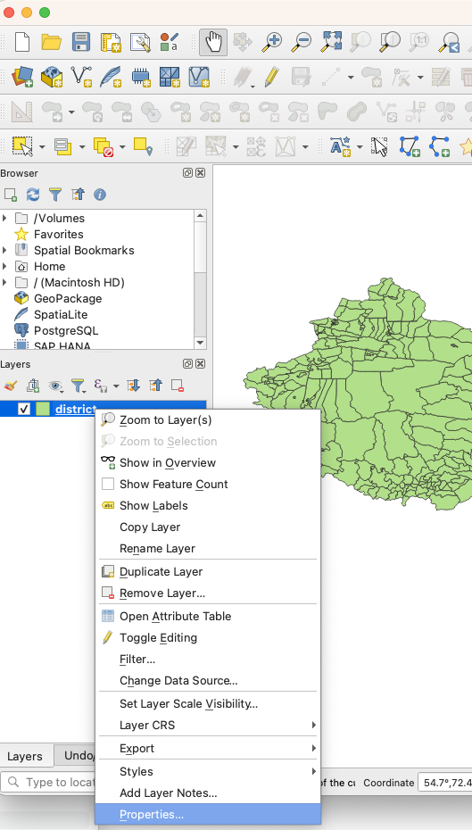
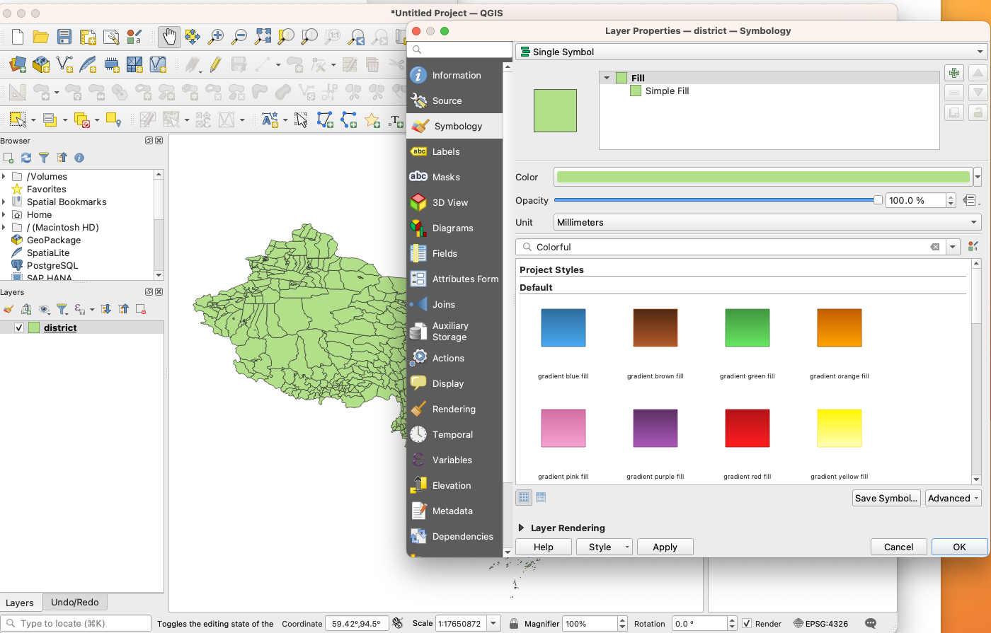
二、桌面软件QGIS
练习1：数据读入及显示（矢量）
导入数据可通过菜单栏Project-Open选项选择数据进行导入。也可以直接将数据拖拽到视图进行快捷导入。
右键单击矢量图层，选择properties，查看数据信息
Notes:
地理数据：地理信息
矢量数据：几何、属性

Slide 10
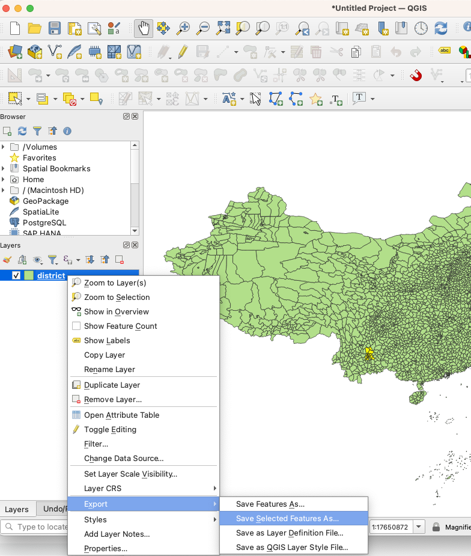
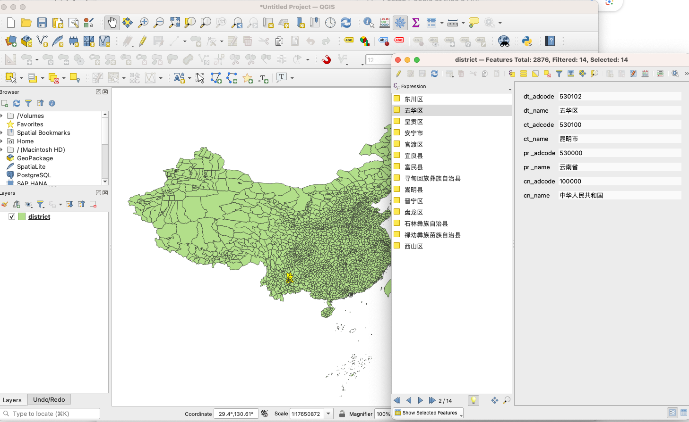
二、QGIS软件矢量数据处理
练习2：矢量数据要素选择及保存
以输出昆明市矢量数据为例。
Notes:
两种方式选择要素

Slide 11
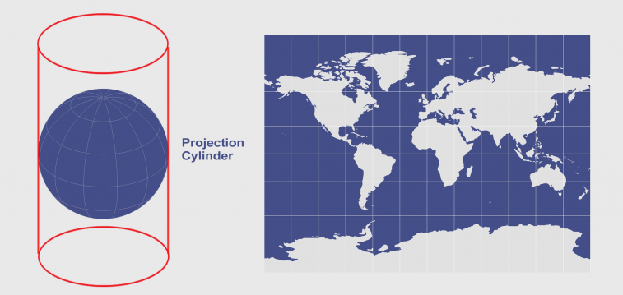
二、QGIS软件矢量数据处理
练习3：投影转换（矢量）
地图投影：利用一定数学法则将地球椭球面上的点映射到平面上
坐标系概念：坐标系分为地理坐标系和投影坐标系
Notes:
为什么要进行投影：方便计算；
投影过程：不规则椭球体-规则椭球体-平面
投影也是坐标系转换的过程

Slide 12
二、QGIS软件矢量数据处理
练习3：投影转换（矢量）
WGS84坐标系：World Geodetic System 1984，是全球定位系统（GPS）和其他全球导航卫星系统（GNSS）采用的标准坐标系统，具有全球通用性和精确性特点。
UTM投影：通用横轴墨卡托投影（ Universal Transverse Mercator ）。将经度每6°编排为一投影带。每一个投影带以一个数字表示，由西向东数以01至60编排。
WGS84转UTM投影带计算：
投影带 =（经度/6）整数部分+31
Notes:
WGS84应用最为广泛地理坐标系；
上页ppt投影是正轴/纵轴
为什么加31，经度起止-180-180
昆明位于48个投影带

Slide 13
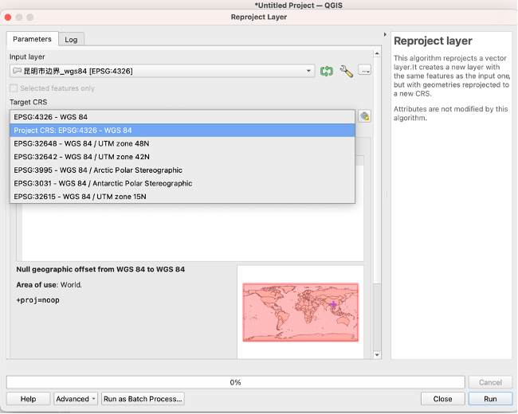
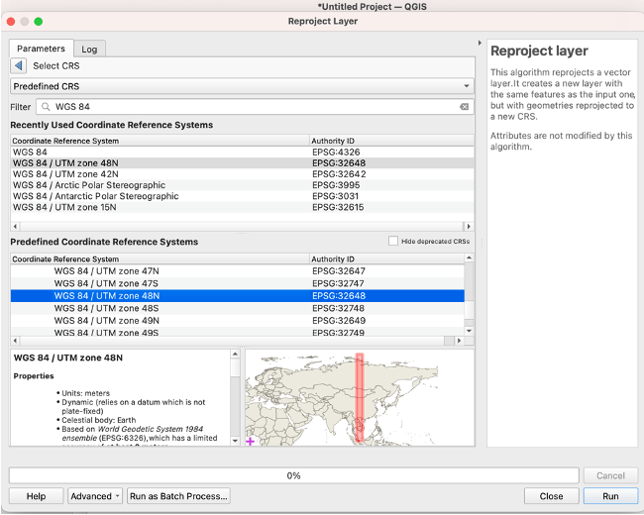
二、QGIS软件矢量数据处理
练习3：投影转换（矢量）
1.1 导入矢量数据，右键单击矢量图层，点击properties，选择information. 查看空间参考信息。
1.2 在工具箱或菜单栏里找到Reproject layer功能。
1.3 根据wgs84坐标下经度坐标计算UTM投影带，打开重投影参数设置框，target CRS选择UTM投影坐标系，点击run进行投影。
点击

Slide 14
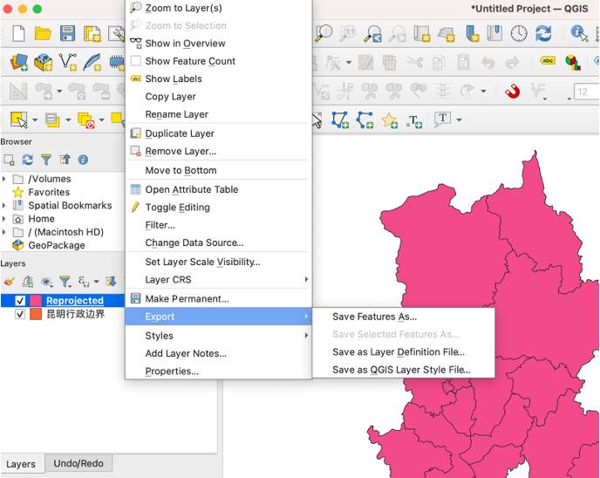
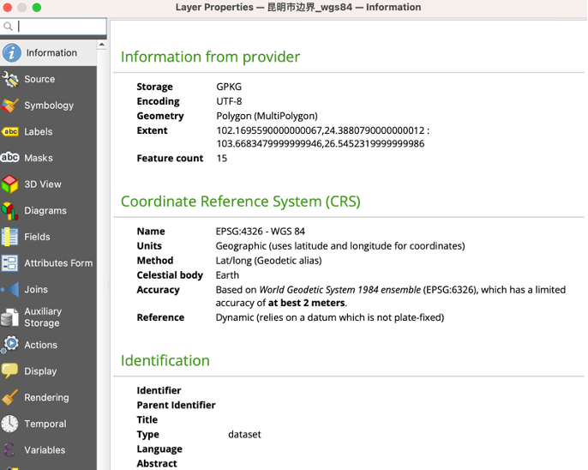
二、QGIS软件矢量数据处理
练习3：投影转换（矢量）
1.4 转换成功后，右键单击转换后矢量图层，点击export-save vector layer as，修改文件名和图层名，输出转换后的矢量。重新导入转换后矢量文件，检查矢量空间参考信息，矢量文件空间参考变为wgs84。

Slide 15
二、QGIS软件矢量数据处理
课堂/课后练习
从全国数据中提取呈贡区边界矢量数据。对呈贡区矢量数据进行UTM坐标系重投影

Slide 16
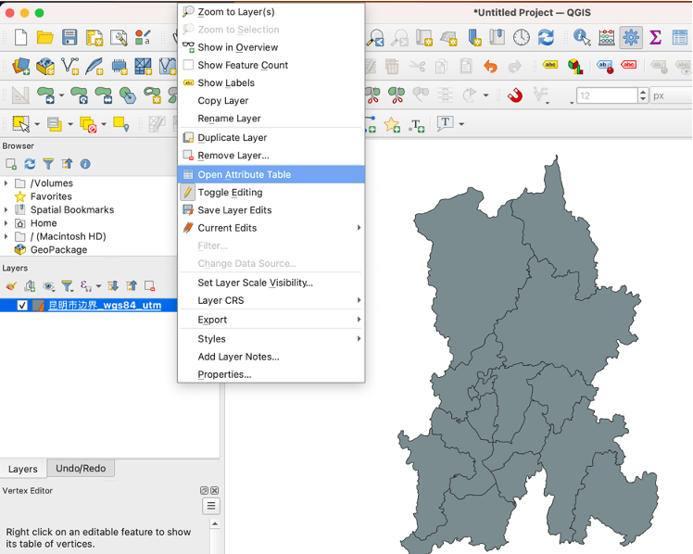
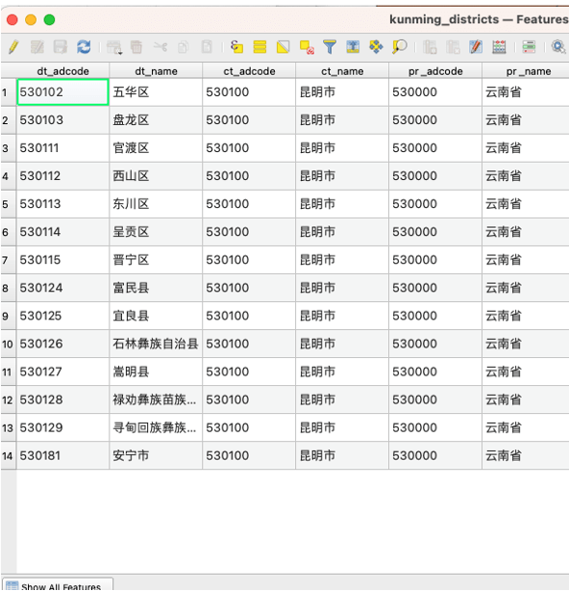
二、QGIS软件矢量数据处理
练习4：矢量数据添加字段
1、右键单击矢量图层，点击Open Attribute Table。尝试添加面积字段。
点击字段计算器
Notes:
1. 计算面积应该在wgs投影下还是在utm投影下？

Slide 17
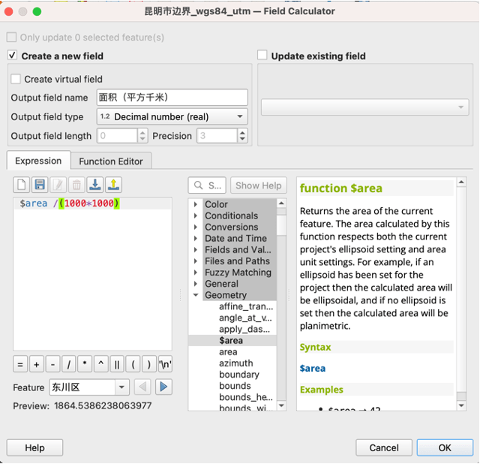
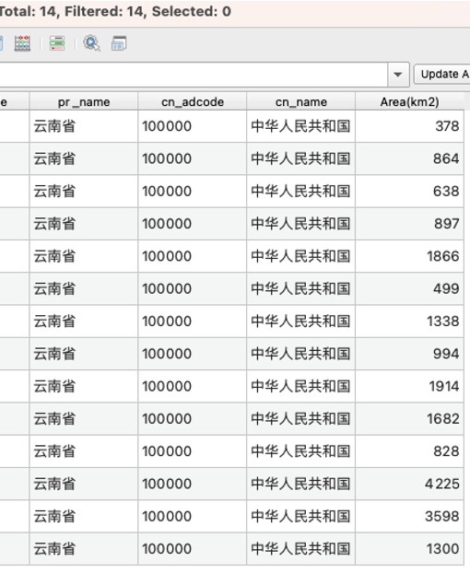
二、QGIS软件矢量数据处理
练习4：矢量数据添加字段
1、右键单击矢量图层，点击Open Attribute Table,
思考：UTM投影下计算面积是否准确？
Notes:
1. UTM投影变形。
2. 等距离投影，等角度投影，等面积投影

Slide 18
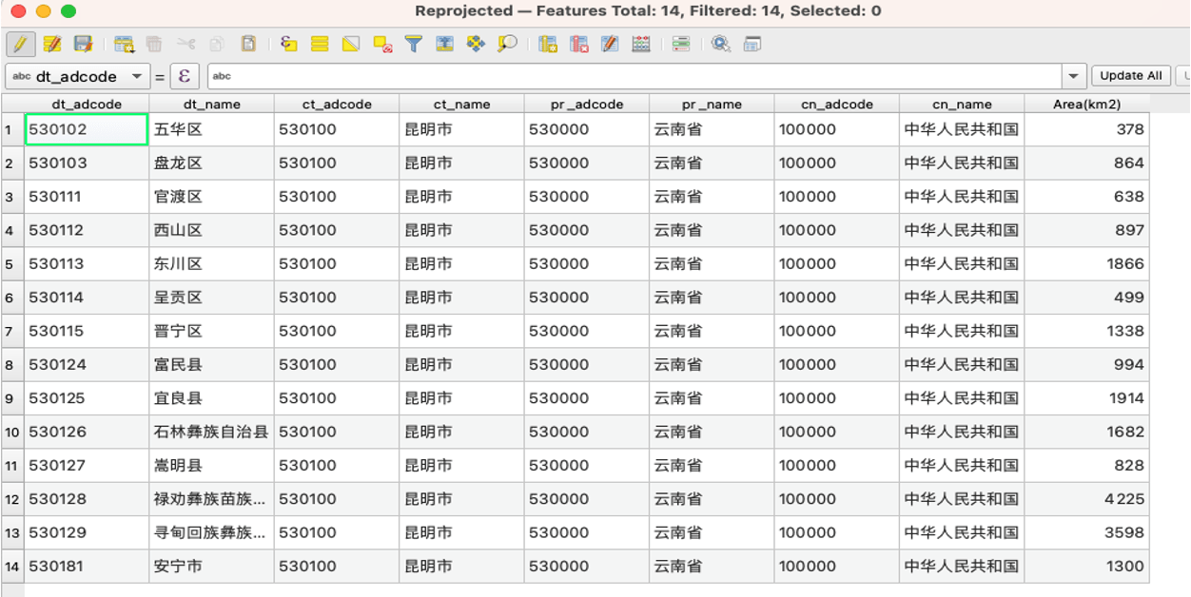
二、QGIS软件矢量数据处理
练习5：矢量数据删除及修改字段
1、右键单击矢量图层，点击Open Attribute Table
点击编辑
点击删除字段

Slide 19
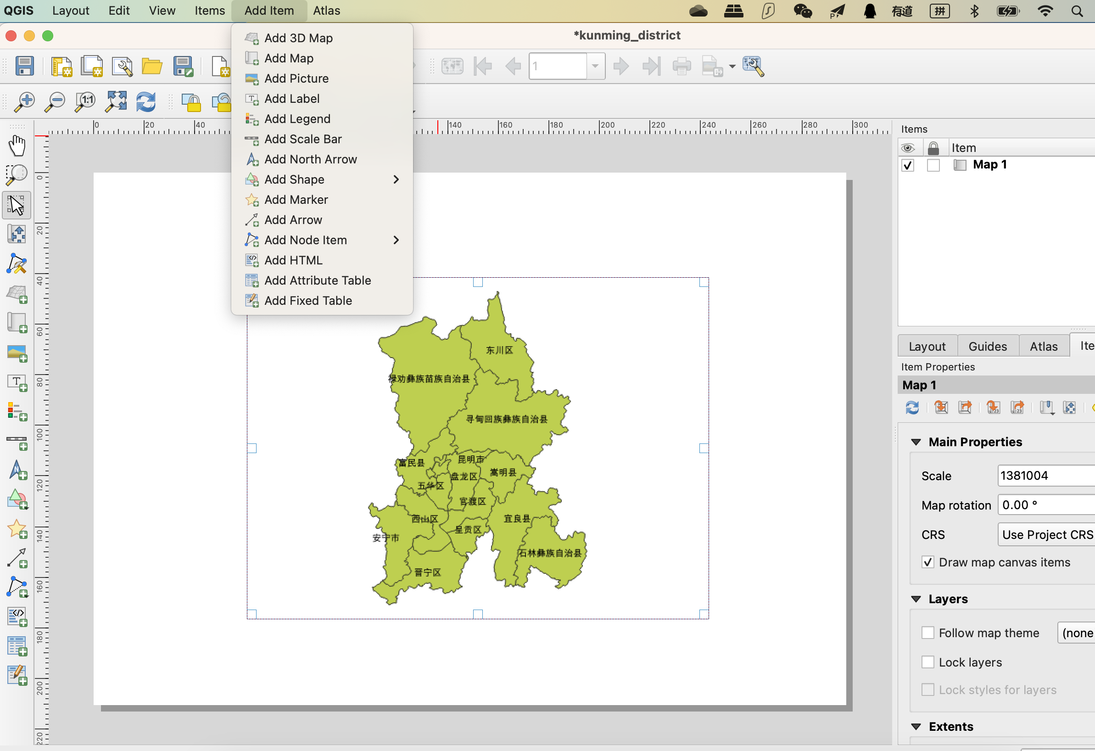
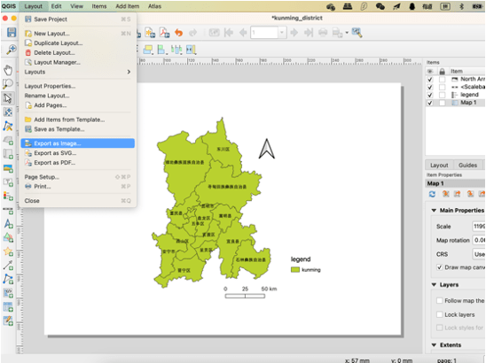
二、桌面软件QGIS
练习10、制图
1）点击Project-New print layout，新建布局。
2）点击Add Items, 依次添加不同的物件，如地图、指北针、比例尺、图例，标题（add label）等。
3）点击Layout-Export as image，将制作好的地图导出为图片。
添加物件
属性面板里调整物件大小位置等

Slide 20
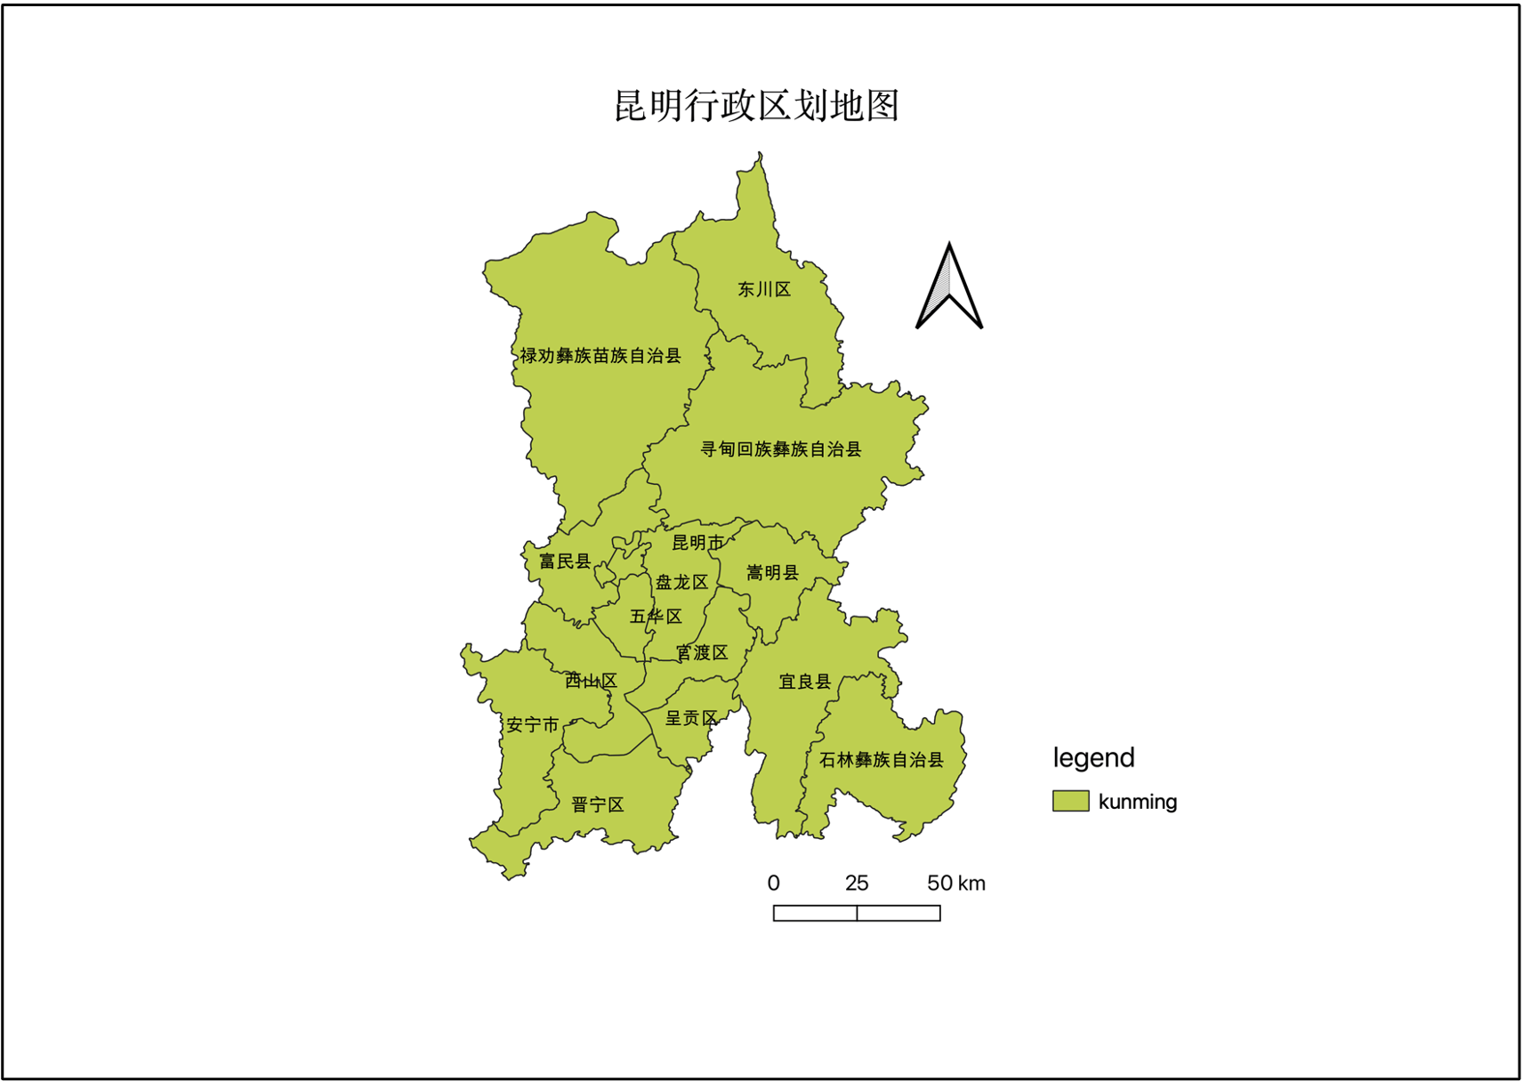
二、桌面软件QGIS
3、制图
最终制图结果

Slide 21
三、QGIS软件矢量栅格交互处理
课堂/课后练习
从全国数据中提取呈贡区边界矢量数据。练习对呈贡区矢量数据进行UTM坐标系重投影，并制图。

Slide 22
三、QGIS软件矢量栅格交互处理

Slide 23
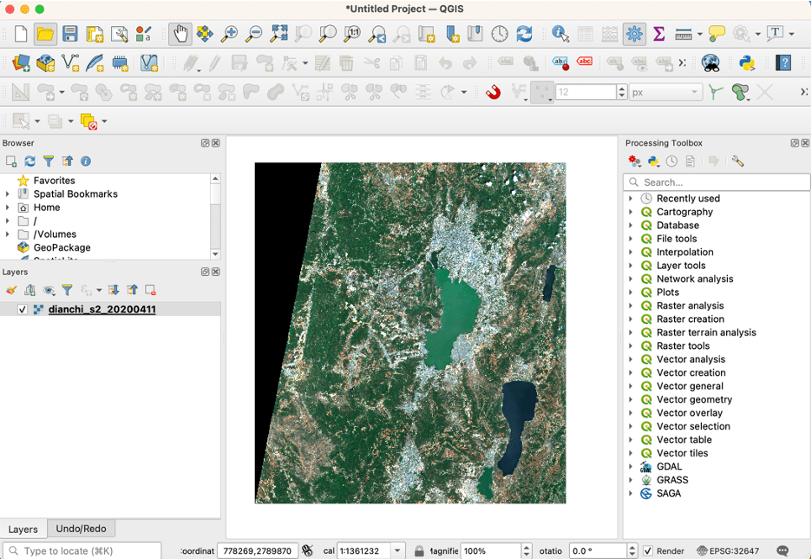
三、QGIS软件矢量栅格交互处理
练习1：数据导入及可视化（栅格）
导入数据可通过菜单栏Project-Open选项选择数据进行导入。也可以直接将数据拖拽到视图进行快捷导入。

Slide 24
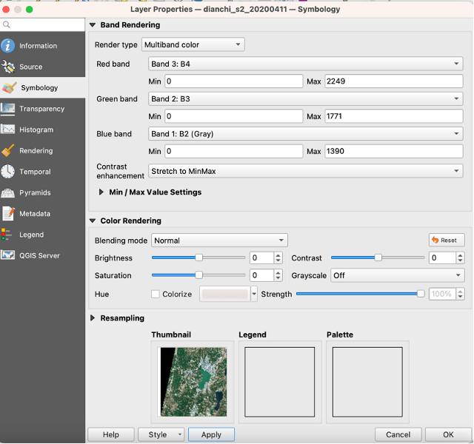
三、QGIS软件矢量栅格交互处理
练习1：数据导入及可视化（栅格）
导入数据可通过菜单栏Project-Open选项选择数据进行导入。也可以直接将数据拖拽到视图进行快捷导入。
彩色波段选择
对于栅格格式的遥感数据，需要选择彩色合成波段，进行遥感影像彩色显示（右键单击遥感数据，选择Properties）。同时可进行颜色拉伸，以获得好的可视化效果。
思考：为什么颜色拉伸后显示更清晰了？
颜色拉伸
Notes:
遥感影像波段合成。
遥感影像直方图拉伸

Slide 25
三、QGIS软件矢量栅格交互处理
提问：如何进行栅格数据整理
问题：Sentinel-2影像数据包含不同空间分辨率数据、不同空间分辨率数据包含不同波段，我们在对数据进行处理前往往需要对数据进行重新整理，如我们想要将常用的可见光、红外、中红外波段整理成一个文件，以便于后续处理。应该如何操作？
10米
20米
60米
所需波段

Slide 26
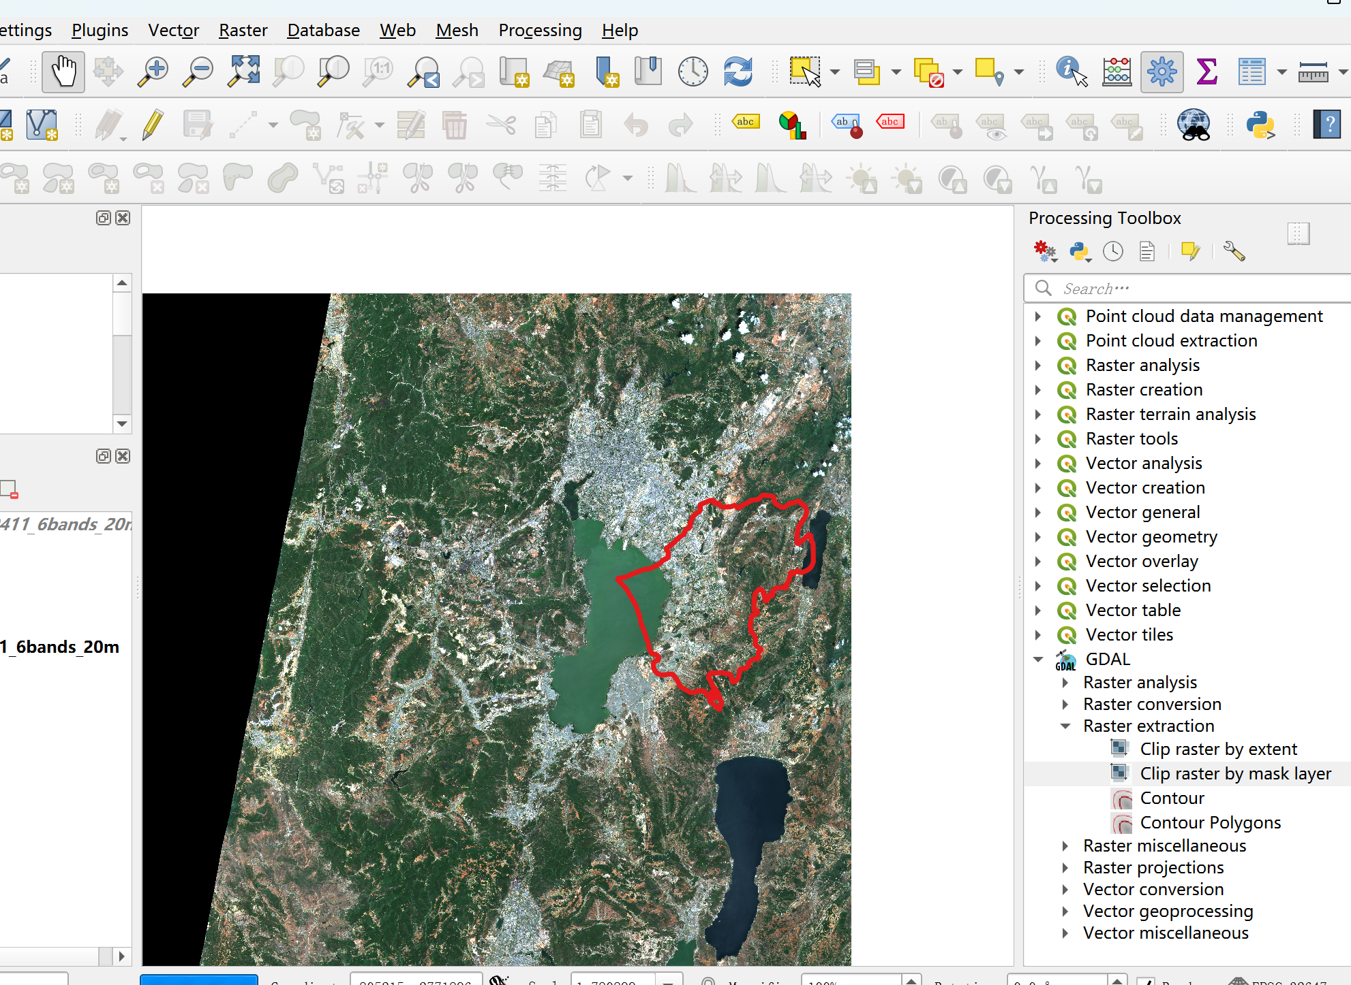
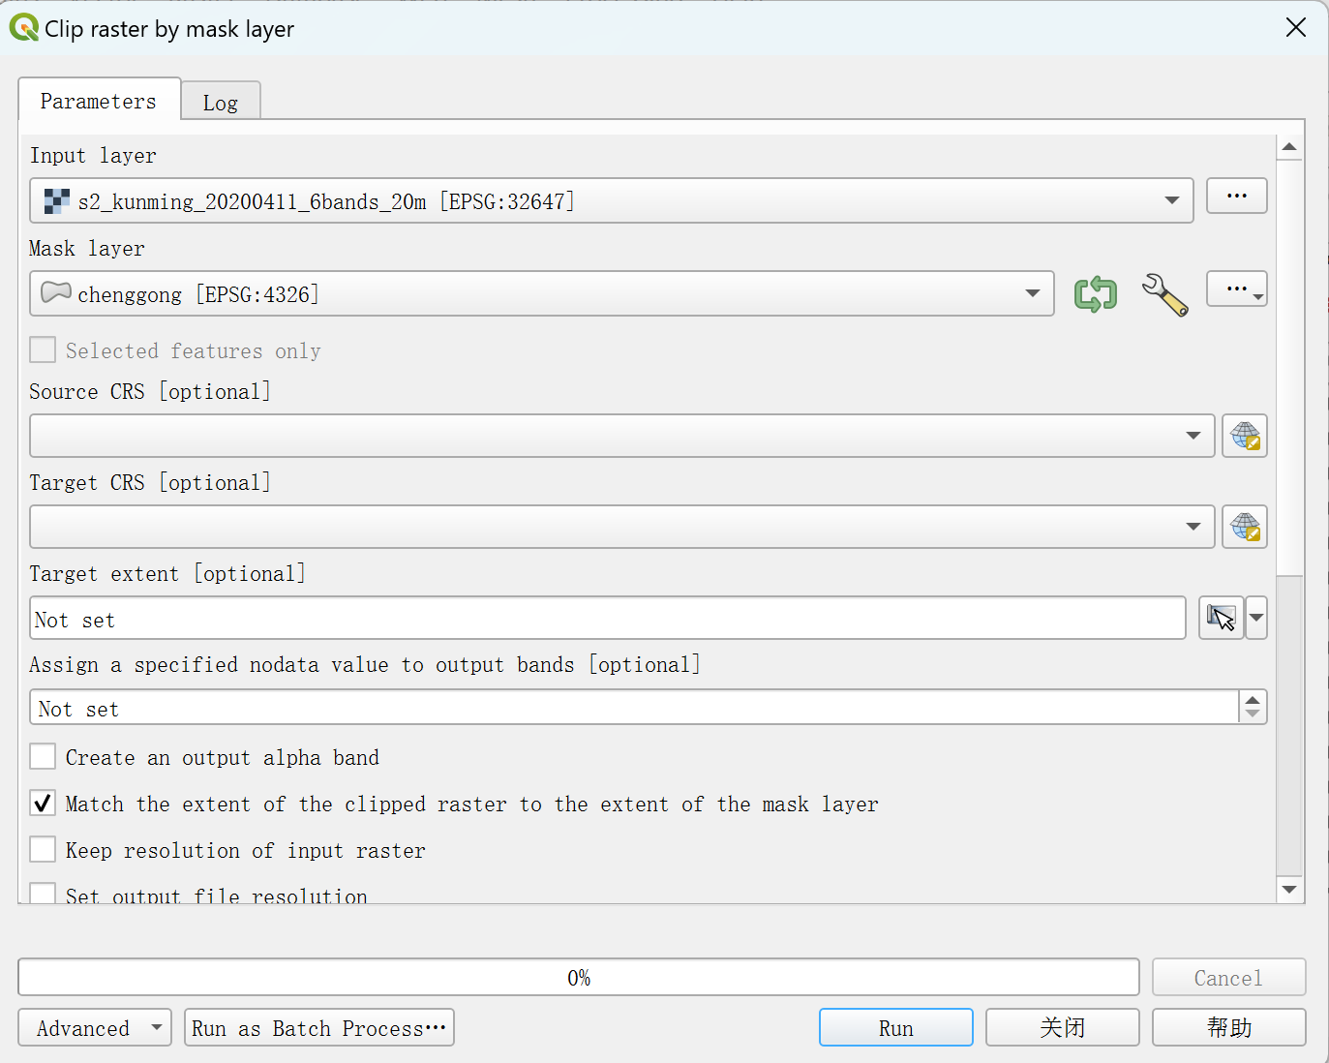
三、QGIS软件矢量栅格交互处理
练习2、栅格数据裁剪（空间裁剪）
导入昆明区域影像和呈贡区域矢量边界，裁剪出呈贡区域遥感影像。
GDAL/Rater extraction/Clip raster by mask layer。
Notes:
为什么利用clip by mask layer功能；自行尝试clip by extent功能（裁成矩形区域影像）。

Slide 27
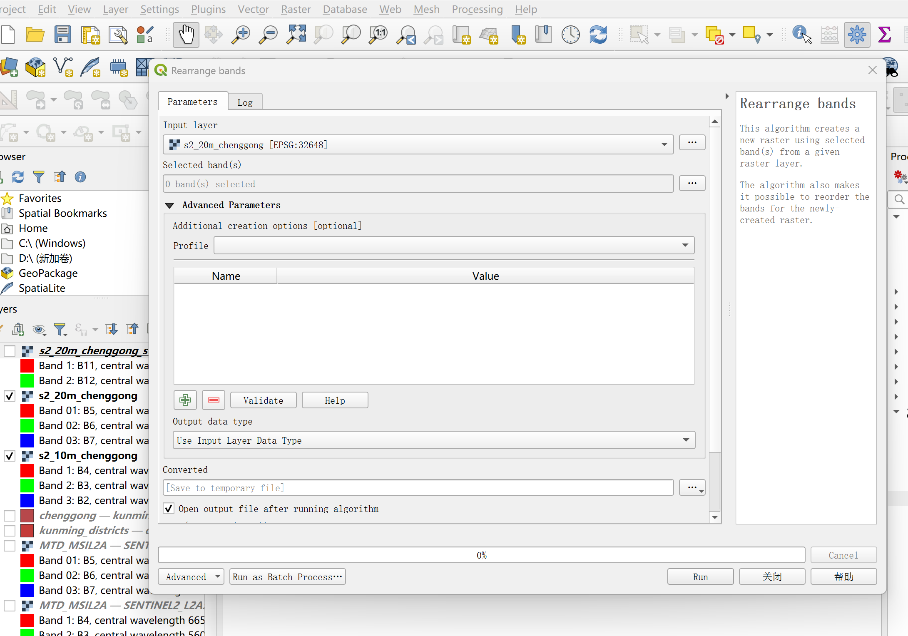
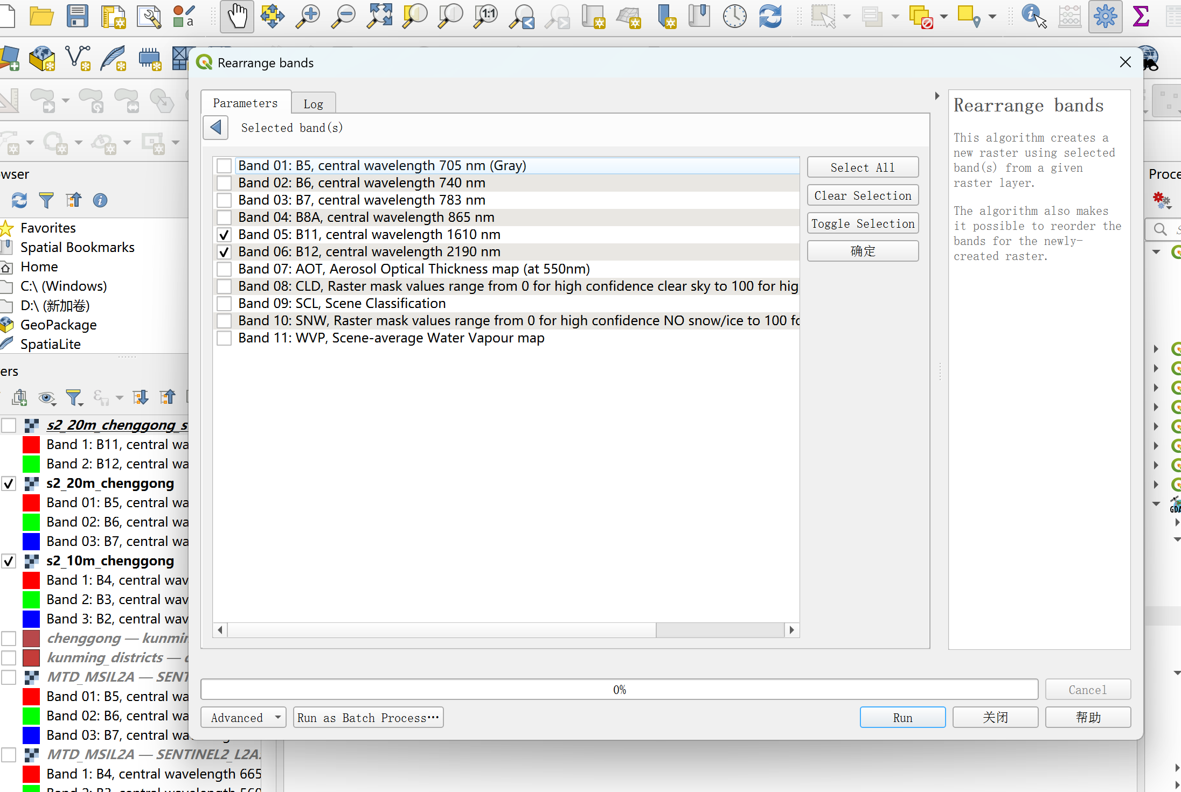
三、QGIS软件矢量栅格交互处理
练习2、栅格数据裁剪（波段裁剪）
导入昆明区域影像和呈贡区域矢量边界，裁剪出呈贡区域遥感影像。
GDAL/Rater conversion/Rearrange bands。
Notes:
提取s2 20m影像中2个中红外波段（short-wave infrared, swir）

Slide 28
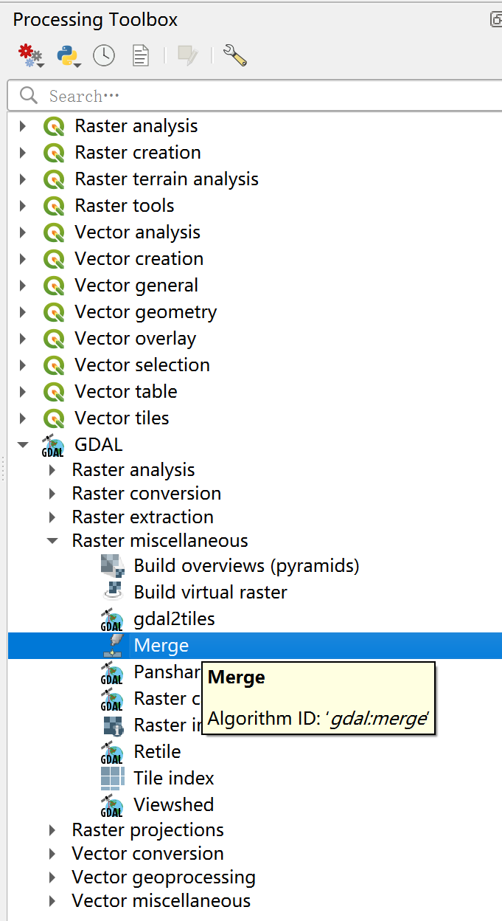
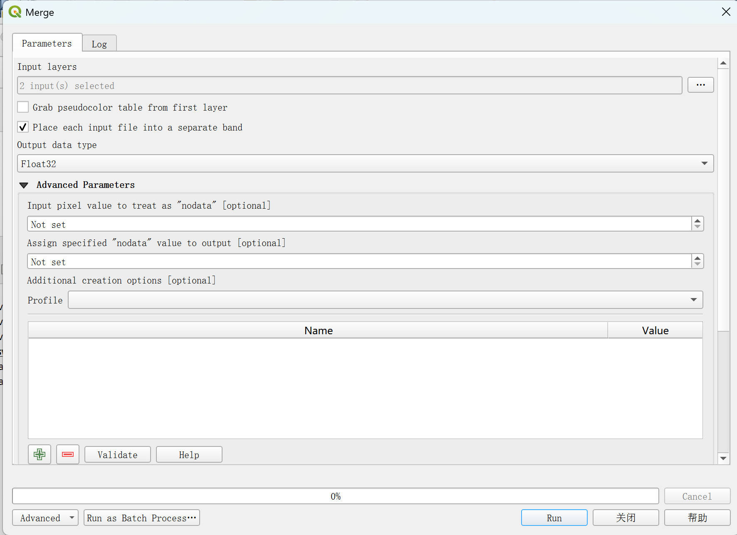
三、QGIS软件矢量栅格交互处理
练习3、栅格数据拼接（波段拼接）
导入昆明区域影像和呈贡区域矢量边界，裁剪出呈贡区域遥感影像。
GDAL/Rater miscellaneous/Merge
注意勾选
Notes:
空间拼接处理可使用相同merge功能

Slide 29
三、开源桌面软件SNAP
提问：如何通过波段计算提取地物（以水体提取为例）
概念：通过进行遥感影像波段计算，可实现影像上部分地表信息的增强，进而实现特定地表信息的识别与提取。
水体指数计算
指数值直方图分析
水陆分割阈值选取
水体提取

Slide 30
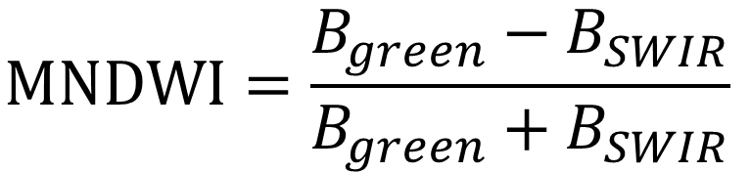
三、QGIS软件矢量栅格交互处理
练习4、遥感影像波段运算（MNDWI水体指数为例）
改进的归一化水体指数MNDWI如下所示：
$$MNDWI=\frac{B_{green}−B_{SWIR}}{B_{green}+B_{SWIR}}$$
提示：Sentinel-2的绿光波段和中红外波段分别为第3波段和第12波段。
Notes:
空间拼接处理可使用相同merge功能

Slide 31
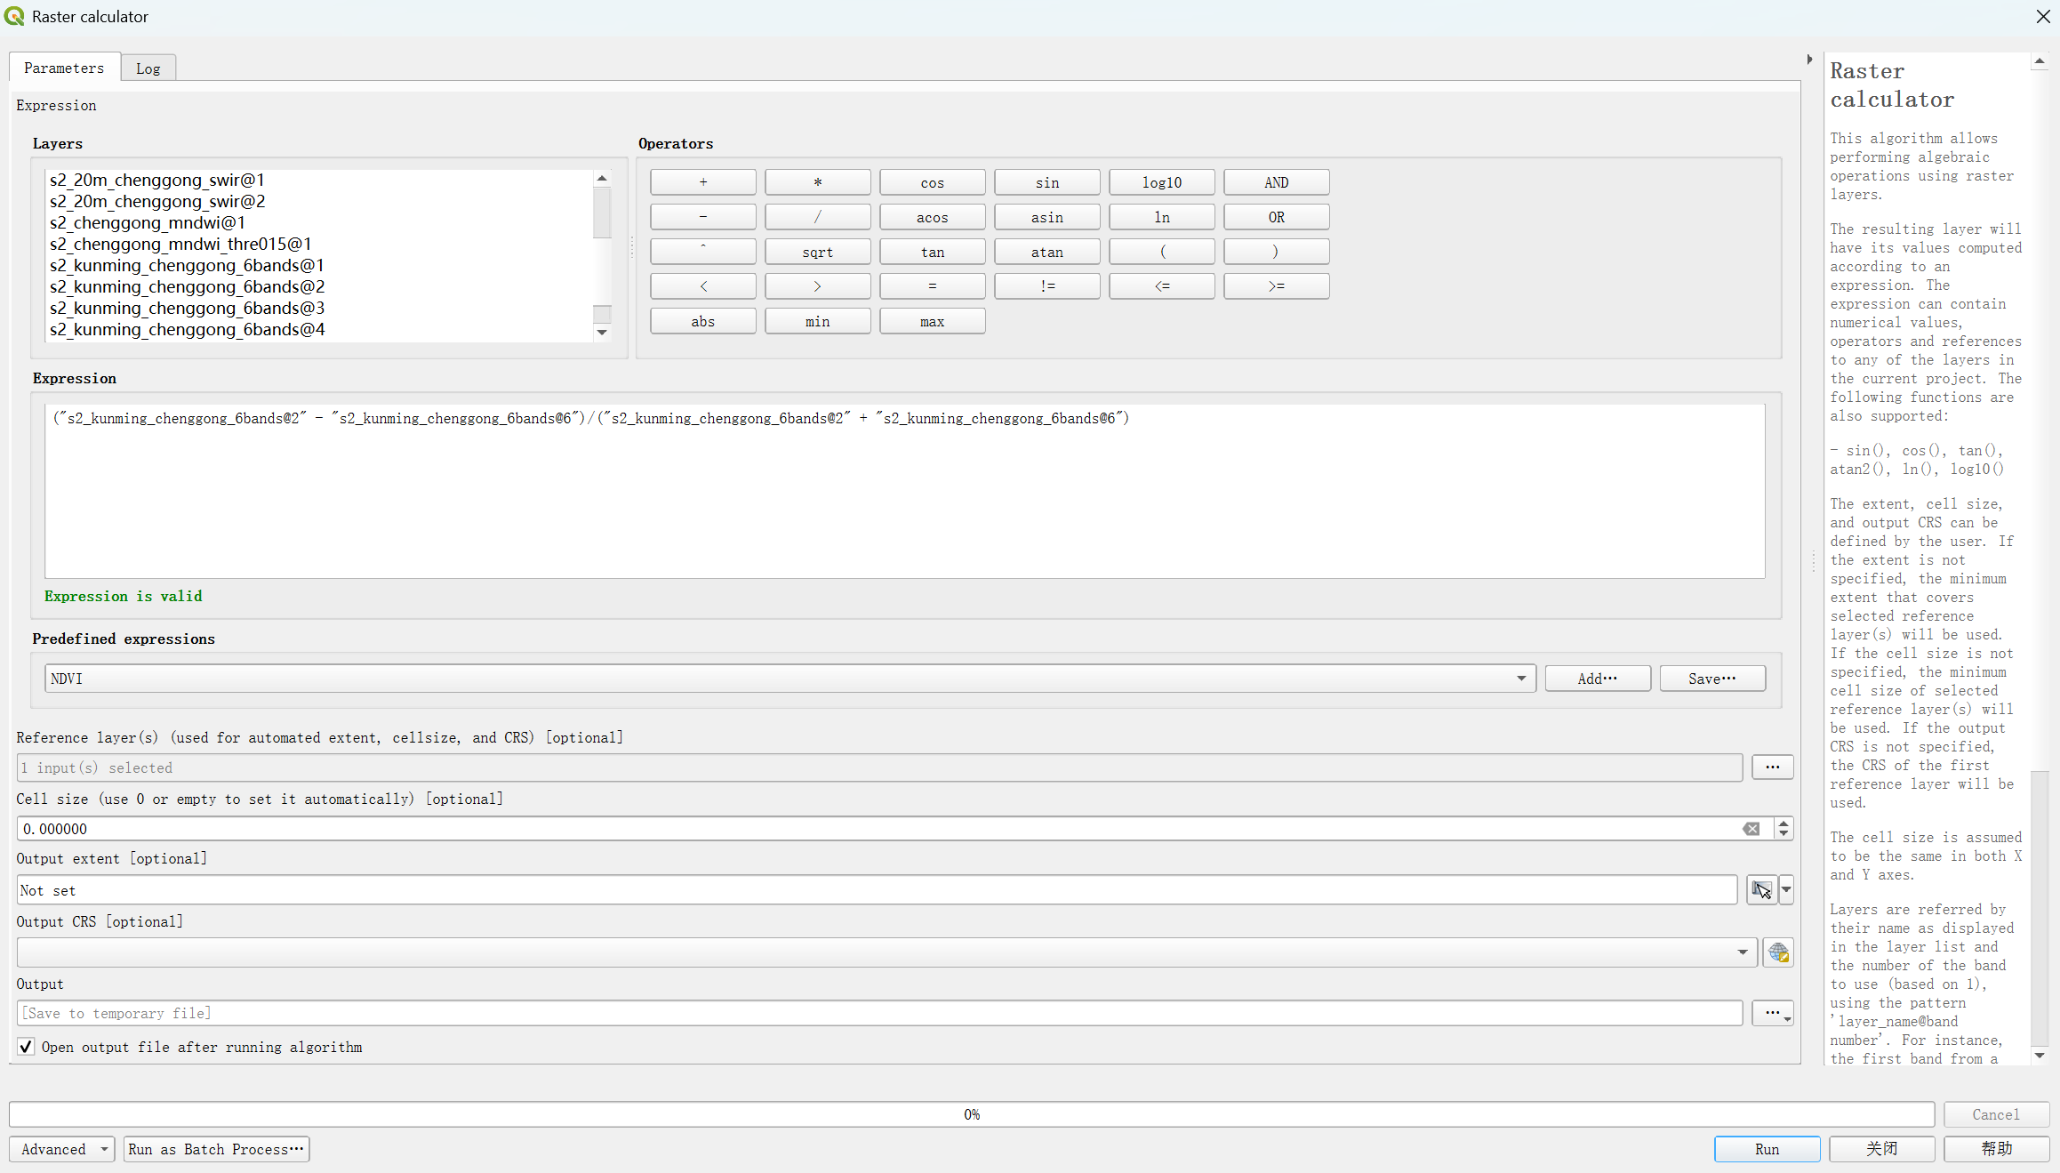
三、QGIS软件矢量栅格交互处理
练习4、遥感影像波段运算（MNDWI水体指数为例）
基于qgis软件MNDWI指数计算：
Raster analysis/raster calculator
需选取
Notes:
空间拼接处理可使用相同merge功能

Slide 32
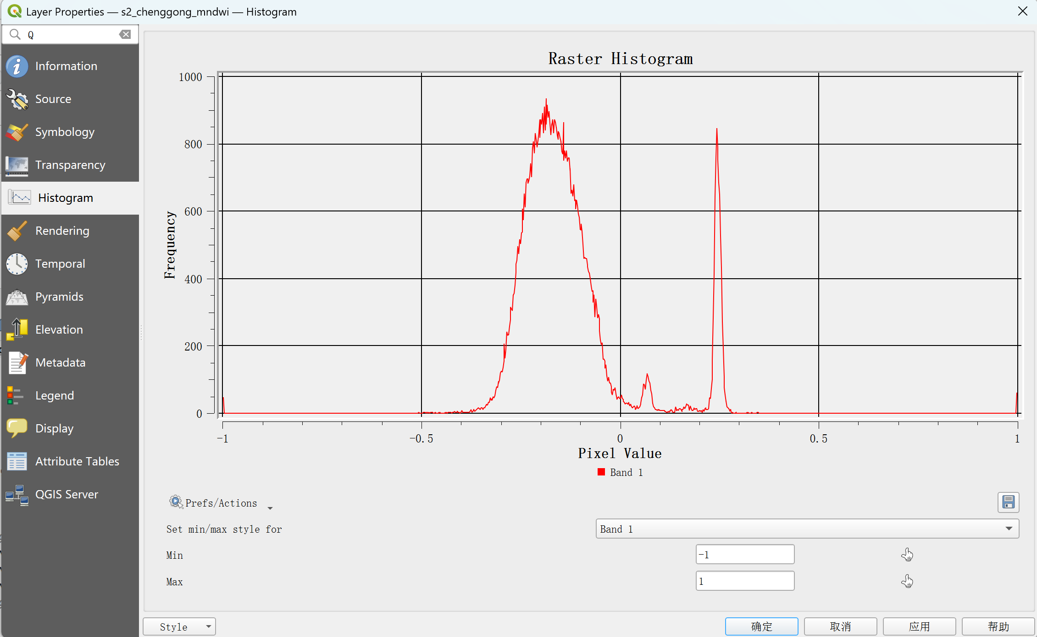
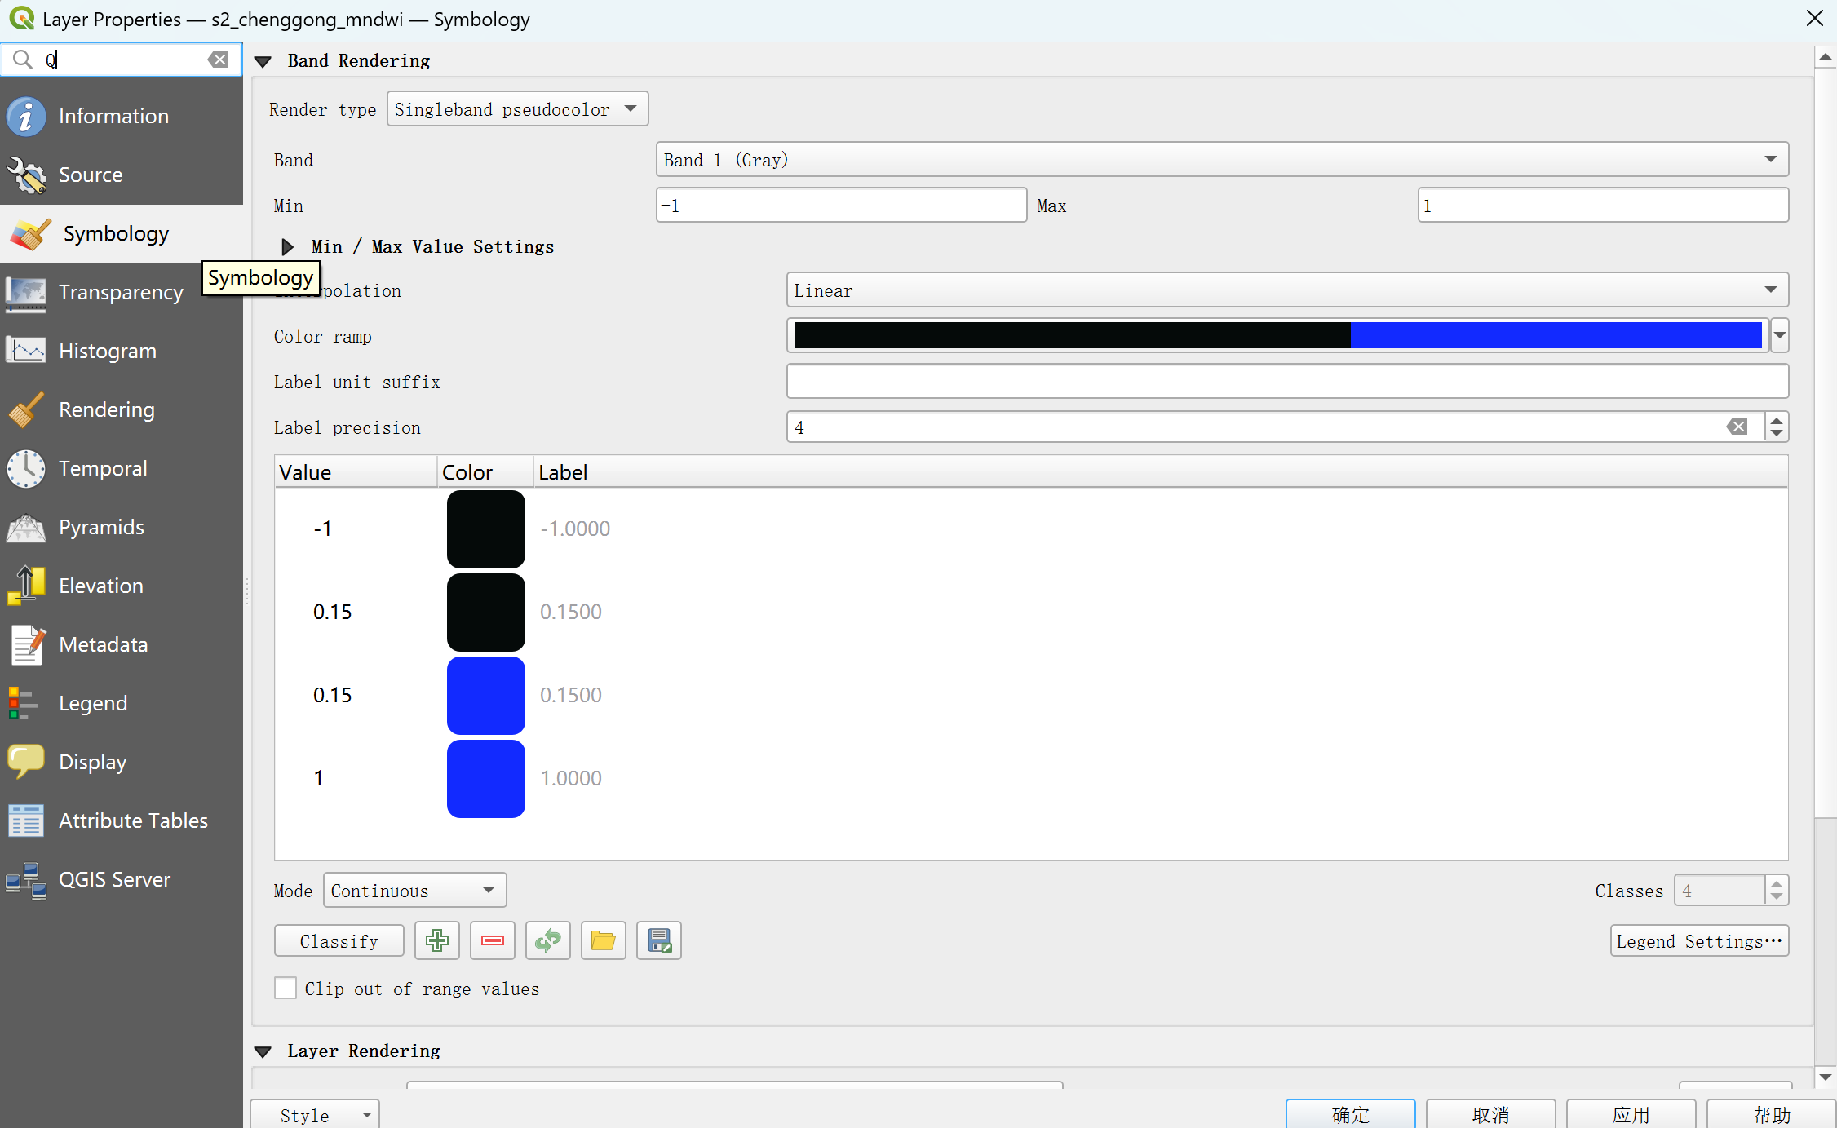
三、QGIS软件矢量栅格交互处理
练习5、栅格数据阈值分割（MNDWI水体指数为例）
指数值影像直方图分析->阈值选取

Slide 33
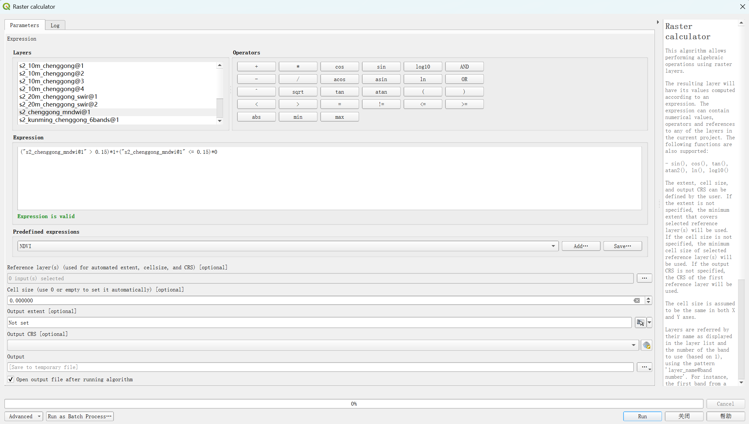
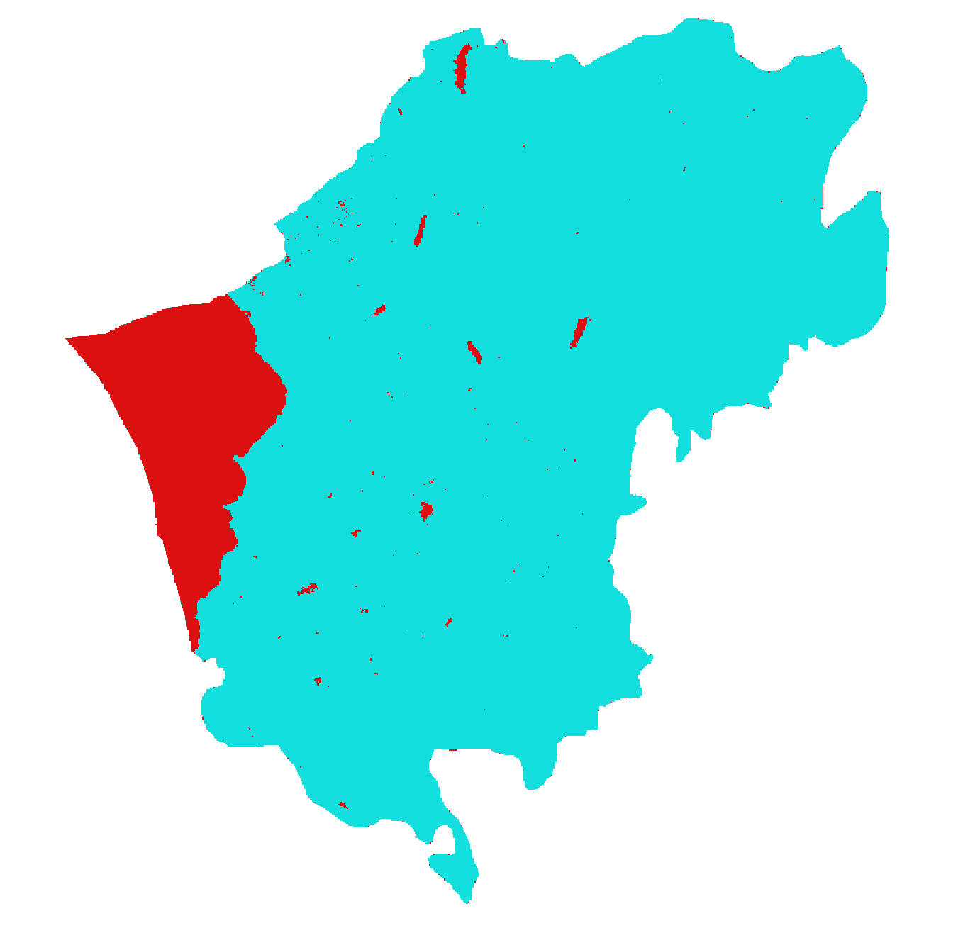
三、QGIS软件矢量栅格交互处理
练习5、栅格数据阈值分割（MNDWI水体指数为例）
指数值影像阈值分割：
Raster analysis/raster calculator

Slide 34
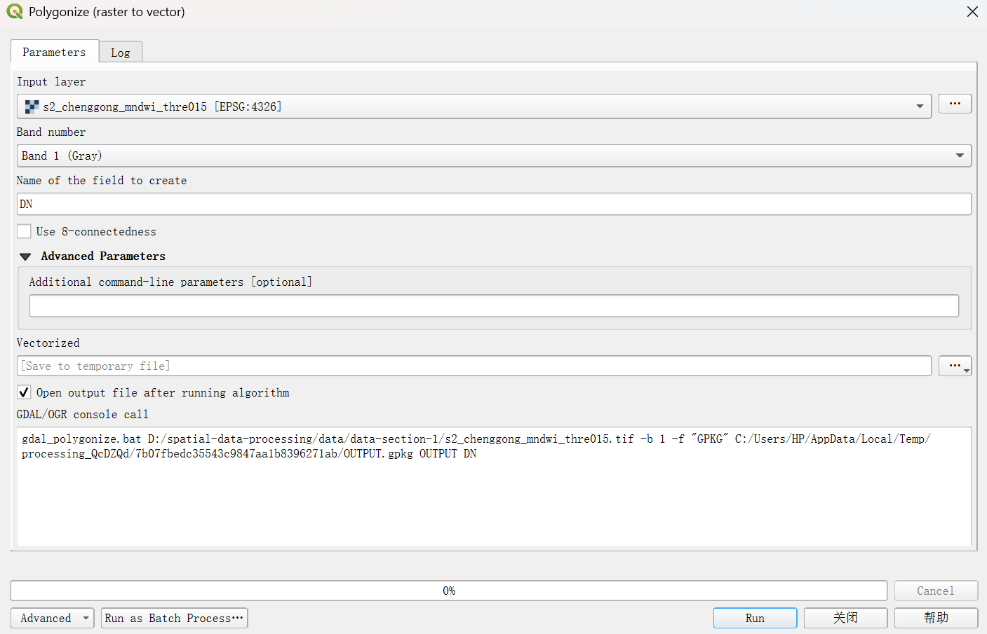
三、QGIS软件矢量栅格交互处理
练习6、栅格数据矢量化（以水体指数分割影像为例）
水体提取结果矢量化
GDAL/Raster conversion/Polygonize

Slide 35
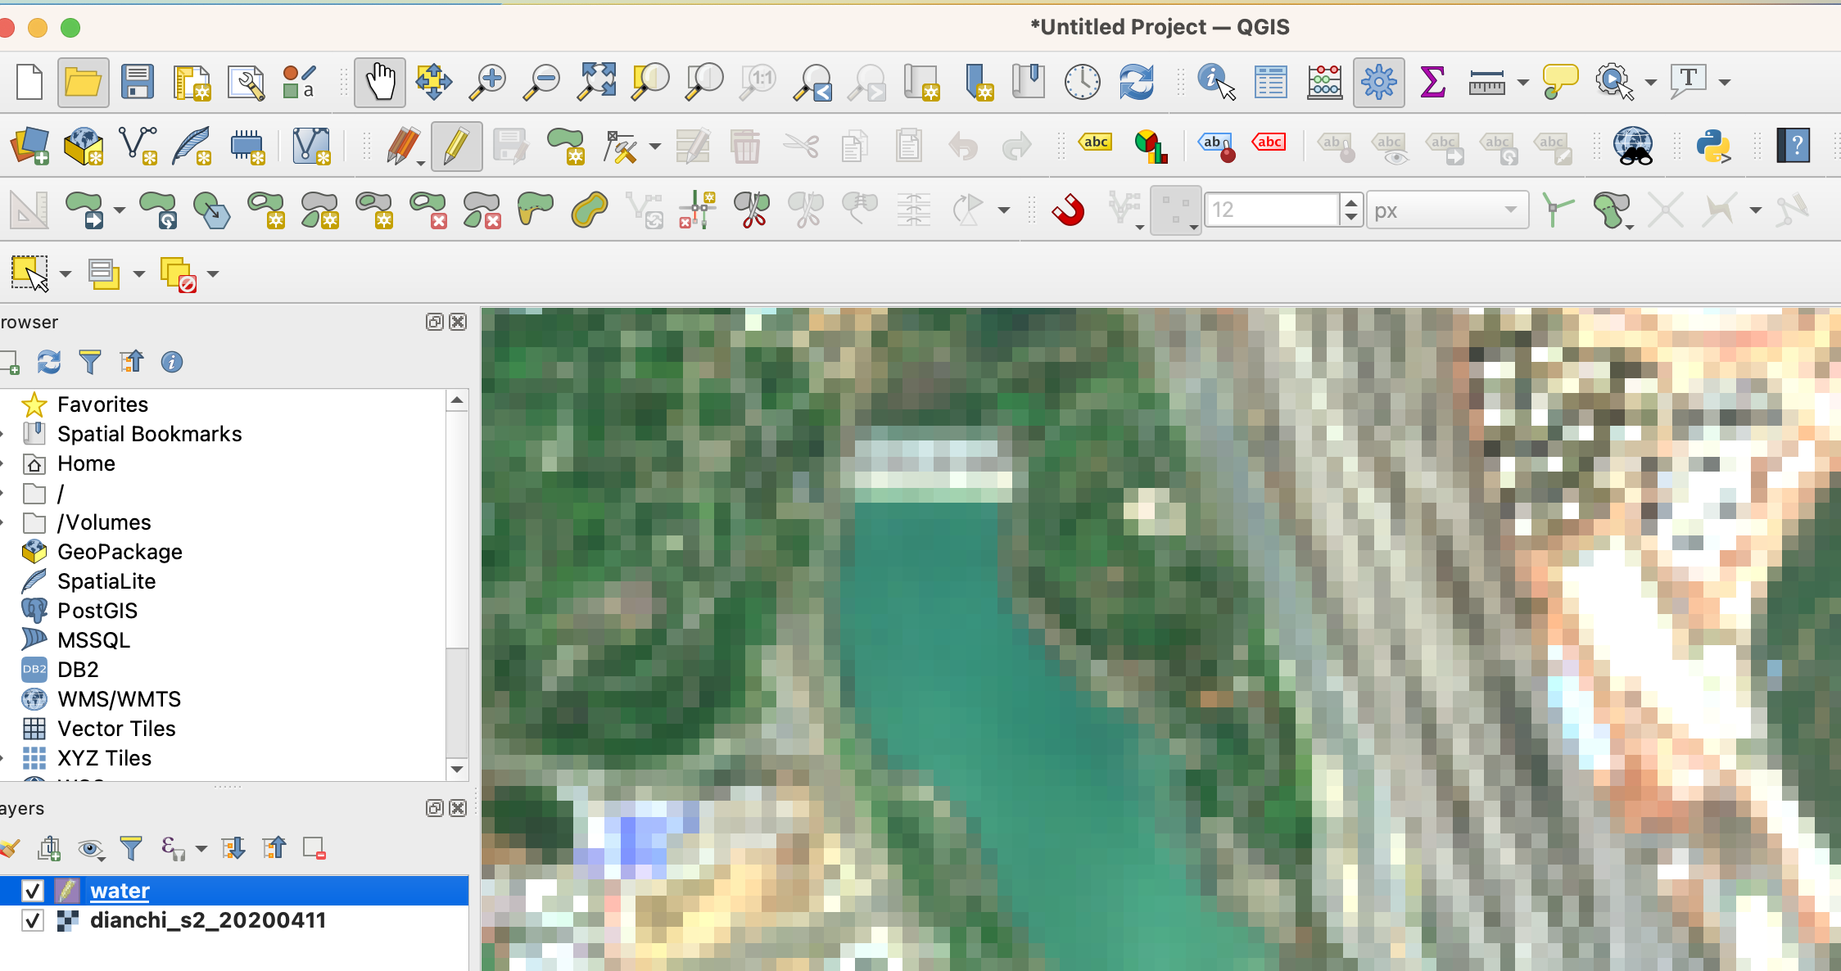
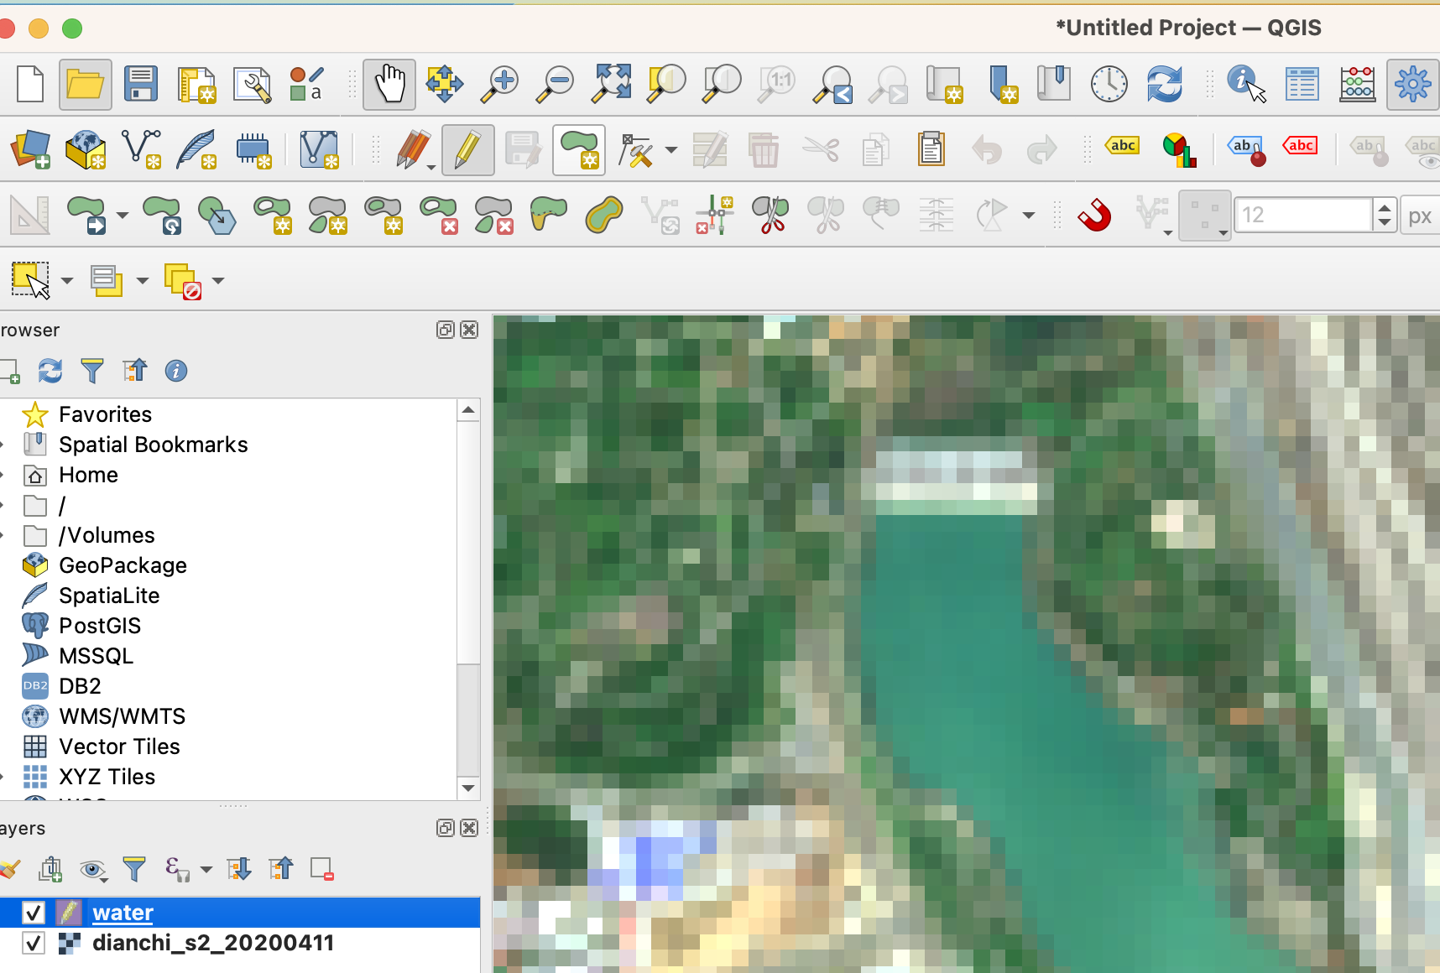
三、QGIS软件矢量栅格交互处理
练习7、栅格数据人工编辑(新建图层)
1.1 导入遥感影像，选择需要矢量化地理目标（如湖泊等），新建矢量图层（菜单栏Layer-Create Layer-New GeoPackage Layers）
1.2 点击图层中矢量图层，在工具栏中点击editing图标，进入编辑状态。
1.3 工具栏中选择add polygon feature图标。添加适量面特征。
Editing图标
Add polygon feature图标

Slide 36
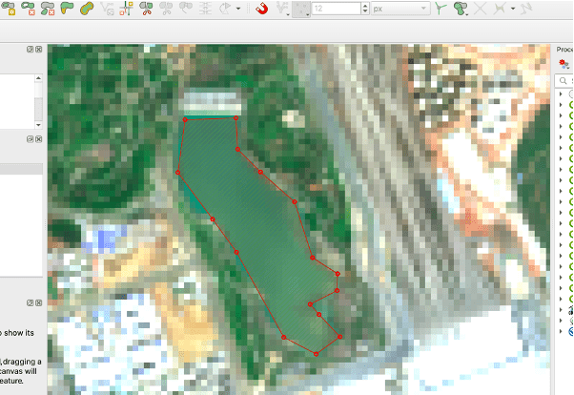
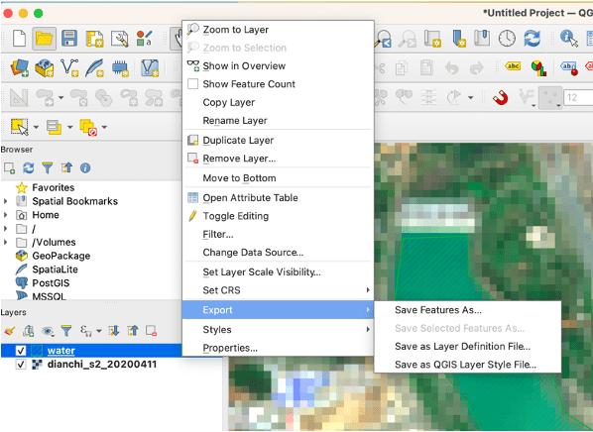
三、QGIS软件矢量栅格交互处理
练习7、栅格数据人工编辑（新建要素及保存）
1.4 以遥感影像为地图，对影像中目标（以水体为例）进行矢量化。
1.5 点击工具栏中编辑图标，调整为非编辑状态。
1.5 右键单击新建图层，选择Export-Save features as选项，导出矢量数据。
栅格数据矢量化
数据导出：

Slide 37
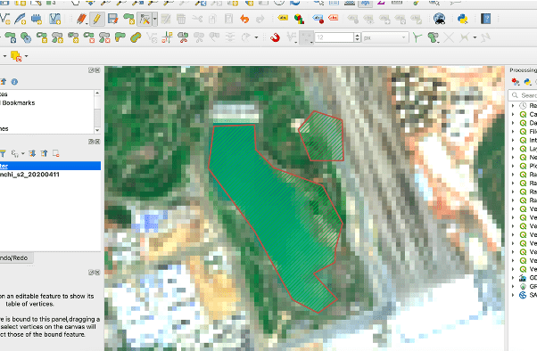
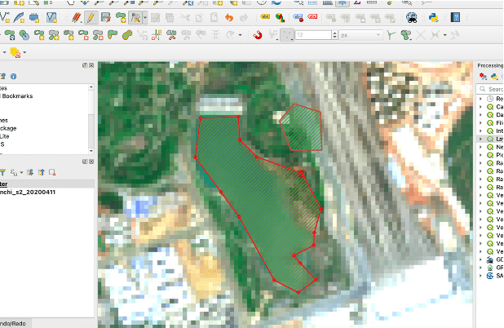
三、QGIS软件矢量栅格交互处理
练习7、矢量数据人工编辑（修改要素）
1.1 带编辑图层设置为编辑状态，点击顶点工具（vertex tool)图标。点击待调整矢量顶点并进行对应调整。
顶点工具图标
点击矢量顶点

Slide 38
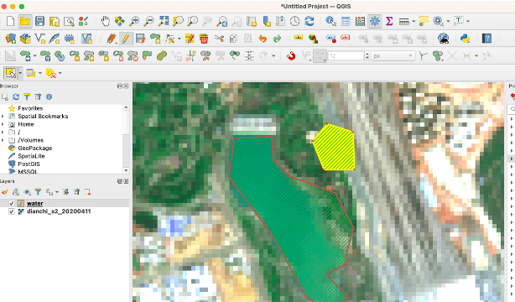
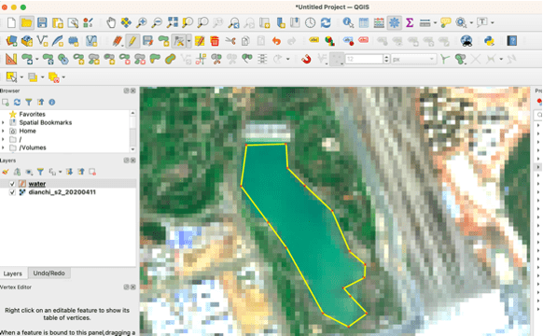
三、QGIS软件矢量栅格交互处理
练习7、矢量数据人工编辑（几何要素复杂编辑）
1.2 点击选取特征图标，点击需要删除的矢量，利用键盘delete键，删除矢量。
选择特征图标
最终修改后所得矢量
待删除矢量特征
此外，矢量编辑中常用的还有添加圆环、切除特征、合并特征等操作，请同学们自行练习。

Slide 39
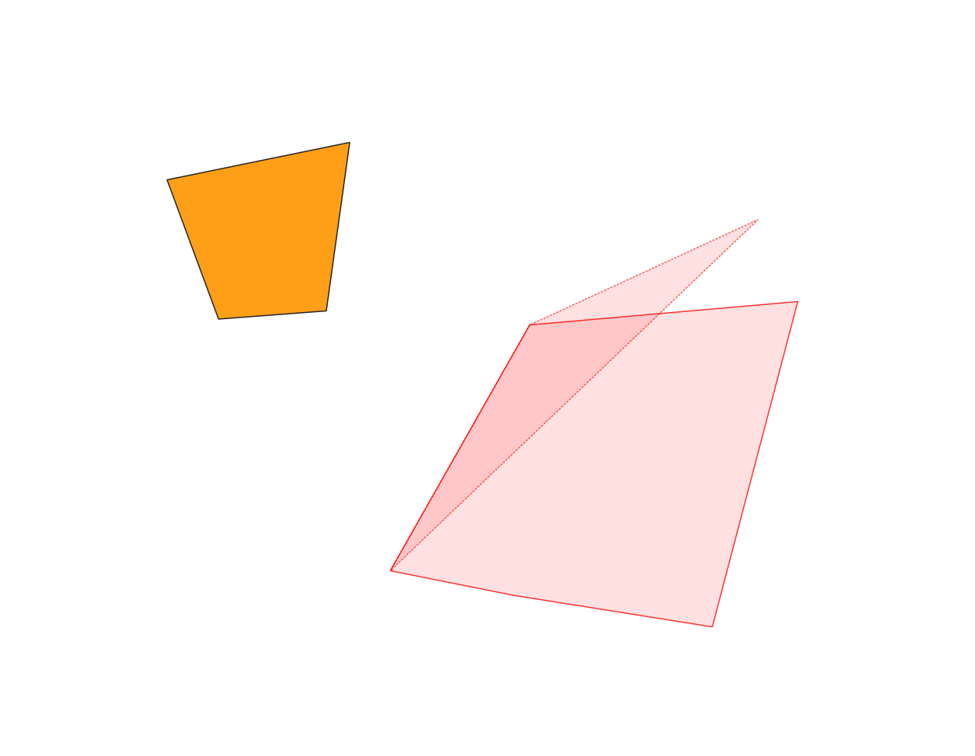
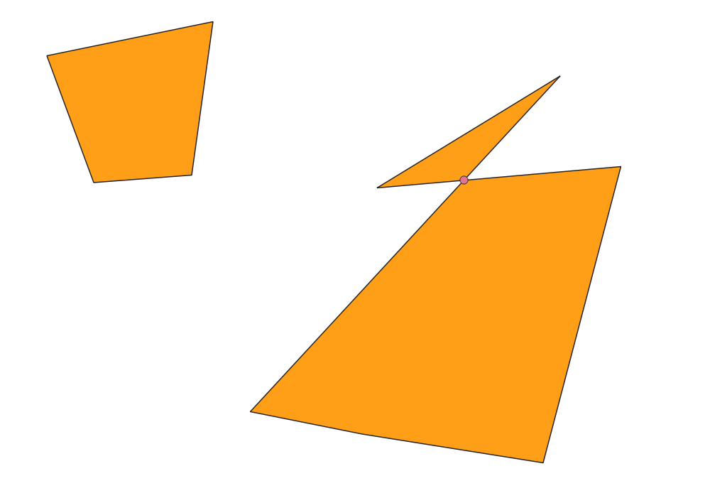
三、QGIS软件矢量栅格交互处理
练习8、矢量数据拓扑检查及改正
1. 采用Vector geometry/Check validity功能，检查错误，并手动修改。
2. 快捷修复：Vector geometry/Fix geometries.
错误提示
Notes:
1. 拓扑错误影响相关操作。如在面重叠（面扭曲后覆盖自身）拓扑错误下，无法进行split features功能。

Slide 40
二、桌面软件QGIS
课堂及课后练习
利用植被光谱指数进行呈贡区植被信息提取；
云南大学边界人工矢量化及制图。

Slide 41
手动修改矢量边界
阈值选取阈值分割

Slide 42
二、桌面软件QGIS
章节小结
矢量数据投影转换；
提取矢量要素；
利用矢量数据裁剪栅格；
栅格波段裁剪；
栅格光谱指数计算
矢量字段添加（以要素面积为例）
7. 光谱指数影像直方图统计及阈值分割；
8. 创建云大呈贡校区矢量文件
9. 制图并保存为pdf文件。

